Slide 1
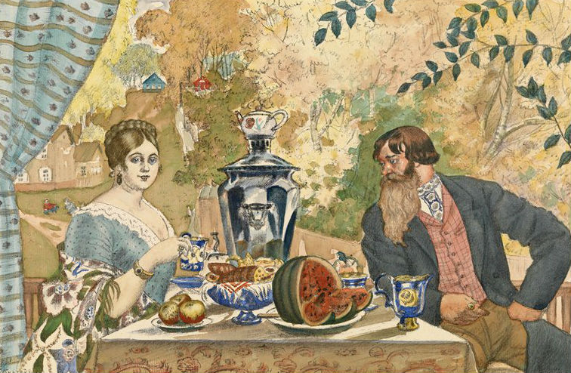
Чайная Самара
Муниципальное бюджетное учреждение дополнительного образования «Центр дополнительного образования «Экология детства» г.о. Самара
«Самара чайная»
Киреева А.Г.,
методист
Самара, 2016

Slide 2
До XX века самарцы покупали товары в торговых рядах на рынках.

Slide 3
Бакалейный магазин «элитарных продуктов» купца А.И. Егорова

Slide 4
Дом купца Подкидышева на углу Дворянской и Панской

Slide 5
Популярный чайный зал Г.Т. Михайлова на углу Панской и Николаевской

Slide 6
Чайная в доме Ильиной на спуске Панской к набережной Волги

Slide 7
В 1908 г. открылась отреставриро-ванная гостиница «Гранд-Отель» с рестораном и знаменитой кондитерской «Жан».

Slide 8
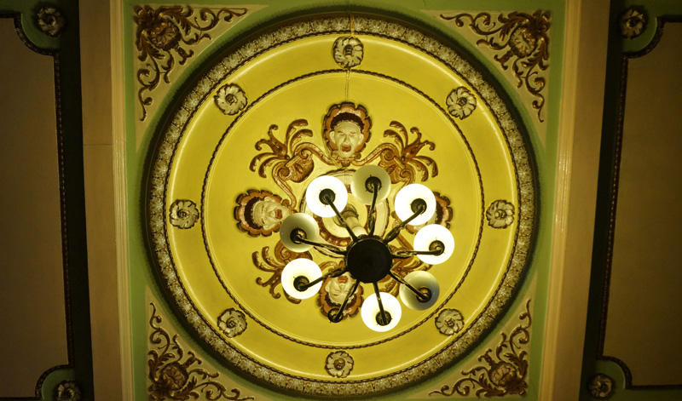
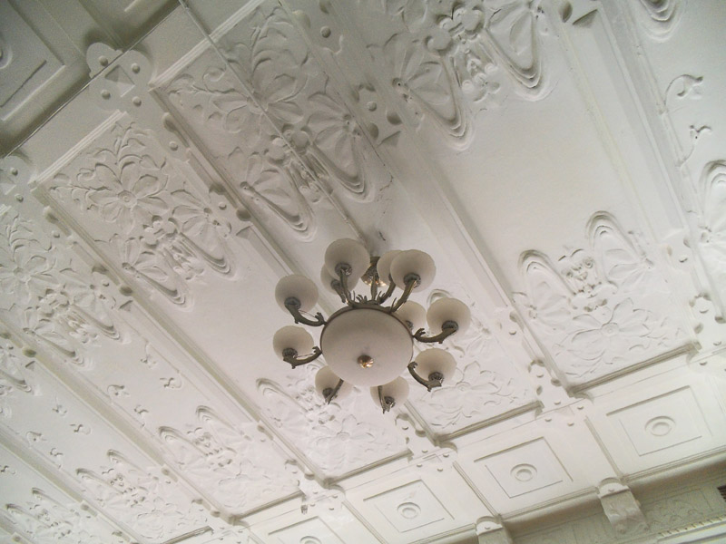
Интерьер гостиницы «Бристоль»

Slide 10
В 1903 г. был построен Пушкинский народный дом с театральным залом, библиотекой и чайной-столовой.

Slide 11
Дом-магазин В.П. Жуковой на углу Заводской и Николаевской

Slide 12
Дача мукомола И.Я. Соколова, где чайная фирма В.П. Жуковой обслуживала выездные купеческие вечера

Slide 13
Сладости к чаю

Slide 14
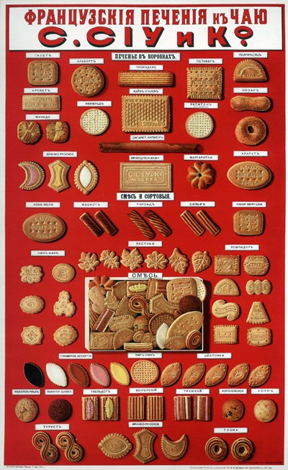

Slide 15
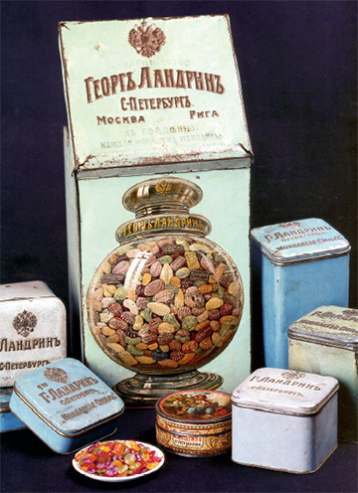
Вальцовая машина для формирования карамели «монпансье», которая была найдена рабочими в процессе строительных работ в котловане на месте здания Филармонии в ходе реконструкции в 1980-х гг.

